Slide 1
温故知新
马德堡半球实验
1.证明大气压存在的实验:
2.测量大气压数值的实验:
托里拆利实验
P₀=1.013×10⁵pa
≈1×10⁵pa
3.大气压的变化:
(1)海拔高度越高，大气压越低；
海拔高度越低，大气压越高。
(2)沸点随着气压的增大而升高；
随着气压的减小而降低。

Slide 2
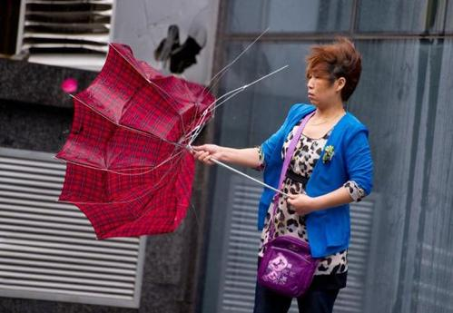
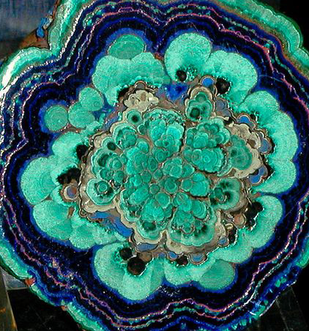
第四节
流体压强和流速的关系

Slide 3
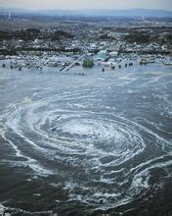
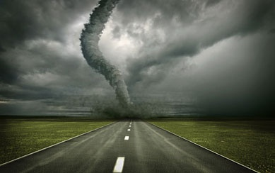
知识点
1
流体
具有流动性的液体和气体，统称为流体

Slide 4
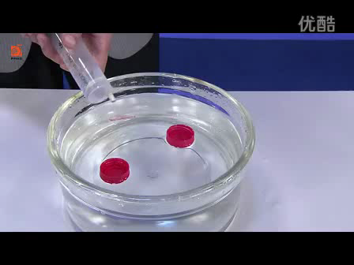
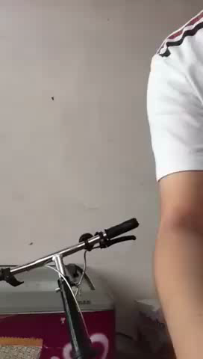
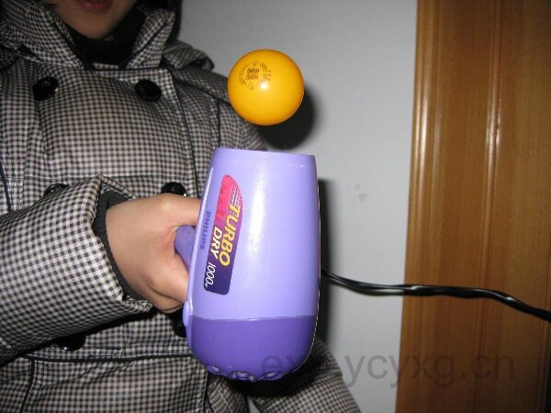
创设情境
往两球中间吹水时，两球间的液体流动速度 ，外侧流动速度比中间 ，船向中间靠拢。
大
小

Slide 5
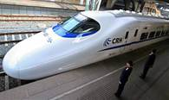
知识点
2
流体与流速的关系
小
流体在流速大的地方，压强_______；
在流速小的地方，压强_______。
大
1.为避免候车乘客被“吸”向列车的事故发生，站台上的会设置安全线，这是因为列车进站时车体附近（ ）
A．气流速度更大、压强更小
B．气流速度更大、压强更大
C．气流速度更小、压强更大
D．气流速度更小、压强更小
A

Slide 6

2.如图所示,在自来水下方放一水盆,盆里放一个乒乓球,打开水龙头,水朝着乒乓球冲下,则乒乓球将_________被水冲跑而
离开水柱的下方(选填“会”或“不会”)。
3.在河里游泳时最怕遇到漩涡。当人进入漩涡边沿后，往往不由自主地被吸入漩涡中心，造成事故。这是因为相对于漩涡边沿，漩涡中心流速__ __，压强较____，从而形成指向漩涡中心的_______，把人吸进去。
不会
大
小
压力差

Slide 7
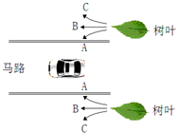
4、我们经常看到这样的现象:在无风的天气,汽车在马路上快速驶过以后,马路两边的树叶会随风飘动,如图所示,汽车向左行驶,马路两边的树叶会沿着A、B、C哪一个方向飘动 ( )
A、向A方向飘动
B、向B方向飘动
C、向C方向飘动
D、条件不足，无法判断
A

Slide 8
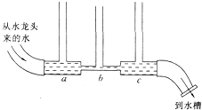
5.如图所示,打开水龙头,使自来水流过玻璃管,则下面对a、b、c三处上方的水柱高度和A、B、C三处的压强说法正确的是 ( )
A. 三处的水柱高度相同,压强一样大
B. a处的水柱高度与c处相同,但a处压强比c处大
C. b处的水柱高度最小,压强最小
D. a处的水柱高度最大,c处的水柱高度最小;a处的压强最大,b处的压强最小
C

Slide 9
球会掉下来吗？说明了什么？
往漏斗吹气时，球上方气体流动速度 _____，球下方气体的流动速度比上方的 ，球不会掉下来，则说明球下方的气体压强 ____ 上方的气体压强。
吹 气
大
漏斗
小
大于
9

Slide 10
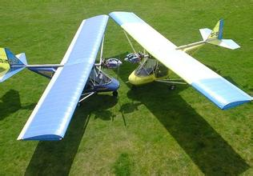
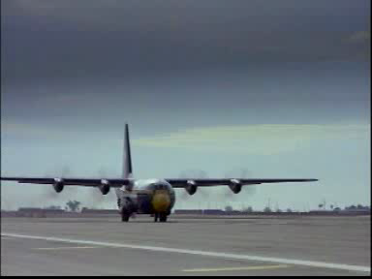
知识点
3
飞机升力的产生
飞机机翼的形状：
上凸下平

Slide 11
上方流速快，压强小
下方流速慢，压强大
上下表面压强不同，产生了压力差，
这就是向上的升力。

Slide 12

中考链接：
1、某同学为了探究飞机的升力，制作了一个机翼模型，并把它穿在一根铁丝上，在铁丝的上下端各挂一支弹簧测力计，如图所示，他接通电源让电风扇对着机翼吹风，下面是该同学对实验结果作出的猜想，你认为正确的是( )
A、弹簧测力计A的示数增大，B的示数减小
B、弹簧测力计A的示数减小，B的示数增大
C、两支弹簧测力计的示数都增大
D、两支弹簧测力计的示数都减小
B

Slide 13
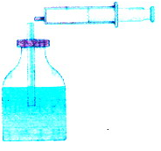
中考链接：
2.如图所示，这是喷雾器工作时的示意图。当你推动活塞时，管口的空气速度________，压强________；当管口压强比瓶中液体上面的大气压强________时，液体就被大气压压上去，随流动的空气而喷成雾状。
大
小
小

Slide 14
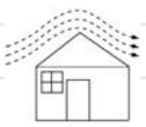
中考链接：
3、东南沿海地区经常会有台风(如图所示)，市政府要求居民将简易房的屋顶加固，对于这一要求下列解释正确的是( )
A.屋顶上方空气的流速大于下方的，屋顶被向下压垮
B.屋顶上方空气的流速大于下方的，屋顶被向上掀起
C.屋顶上方空气的流速小于下方的，屋顶被向下压垮
D.屋顶上方空气的流速小于下方的，屋顶被向上掀起
B

Slide 15
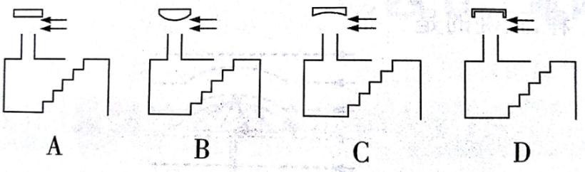
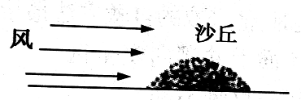
4.为改善地铁地下车站的通风状况，小明设计了抽气管道，利用地面横风实现自动抽气。为提高抽气效果，管道上方遮雨盖的形状应设计成下列图中的（ ）
5.沙漠中有一个沙丘，当水平方向的风不断吹过沙丘时，沙丘会慢慢（ ）
A.向左移动 B.向右移动
C.仍停在原处 D.无法确定
B
A

Slide 16
6、(简答题)小芸坐在临时停靠在道路右侧的轿车内，发现每当轿车旁边有其他汽车急速驶过时，轿车都会晃动一下，这让她很困惑，请用流体压强与流速关系原理解释这一现象．
答：①当轿车旁边有其他汽车急速驶过时，两车之间的空气流速变大，压强变小；
②两车外侧的压强不变，
③因此会形成向内的压力差，所以轿车会晃动一下．

Slide 17

课堂小结
今天的收获：
1、流体；
2、流体压强与流速的关系；
3、飞机升力的产生。

